Slide 1
Mapas conceptuales realizados el 15 de diciembre
Identificar previamente los CONCEPTOS con los que vamos a realizar el mapa
Establecer reconciliaciones integradoras a través de enlaces cruzados

Slide 2
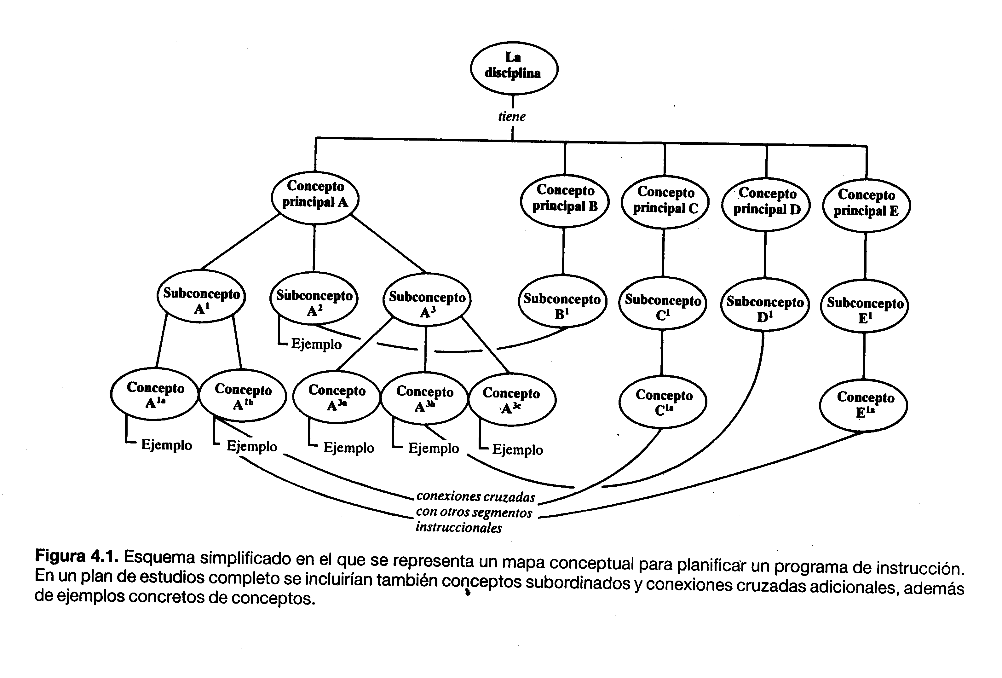
Conceptos inclusivos
Diferenciación
progresiva
Reconciliaciones integradoras

Slide 3
